Slide 1
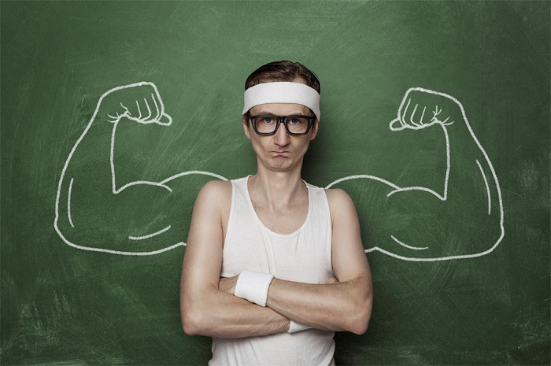
Однократная физическая нагрузка для нетренированного человека
Работу выполнила: Студентка 201 группы 2 курса специальности «Медицинская кибернетика» Барышникова Валентина

Slide 2
Дыхательная система
Вентиляция легких в большой степени зависит от мощности дыхательных мышц
У нетренированных людей увеличение легочной вентиляции при работе является результатом учащения дыхания
Мощность вдоха не превышает 5-5,5 л/с, выдоха - 5 л/с.
(у спортсменов 7-7,5 л/с на вдохе и 5-6 л/с на выдохе)

Slide 3
Сердечно-сосудистая система
Сердце нетренированного человека для обеспечения необходимого минутного объема крови вынуждено сокращаться с большей частотой, так как у него меньше систолический объем.

Slide 4
Пульсовое давление при физической работе уменьшается у нетренированных людей. (хотя должно увеличиваться)
Снижение давления - следствие ослабления деятельности сердца или чрезмерного сужения периферических кровеносных сосудов.

Slide 5
максимальное АД сначала
повышается до 200 мл рт. ст., затем снижается в результате утомления сердечной мышцы и может настать обморок
После работы максимальное и минимальное АД долго остаются повышенными

Slide 6
Показатель | Нетренированные |  | Тренированные
 | В покое | После нагрузки | В покое | После нагрузки
ЧСС | 70 | 180 | 55 | 210
Вентиляция легких, л | 10 | 75 | 8 | 140
Минутный объем кровообращения, л | 6 | 20 | 4,5 | 30
Потребление кислорода, мл/кг/мин | 2,5-4 | 45 | 4 | 70

Slide 7
Гемостатические показатели
Снижение уровня антитромбогенной защиты.
Быстрое высвобождение из депо крови её форменных элементов, в частности, тромбоцитов.
Распад форменных элементов крови приводит к гиперкоагулемии, так как эритроциты содержат тромбопластические агенты, которые ускоряют активацию отдельных факторов и фаз свёртывания крови

Slide 8
Липидный обмен
Происходит увеличение уровня
триглицеридов,
общего холестерина,
ЛПОНП,
ЛПВП.

Slide 9
Углеводный обмен
Кратковременные физические нагрузки могут вызывать повышение содержания глюкозы в крови за счет усиленной мобилизации гликогена печени

Slide 10
Гормоны
У нетренированных мужчин при выполнении кратковременных физических упражнений содержание тестостерона увеличивается, а при длительных — снижается.
У женщин и нетренированных мужчин при напряженных нагрузках уровень эстрогенов в крови растет

Slide 11
Ферменты
При интенсивной мышечной работе увеличивается выход ферментов из мышц в кровь, а во время отдыха они быстро устраняются. В нетренированном организме ферментемия сохраняется несколько часов или даже дней после нагрузки.

Slide 12
У нетренированных людей аэробная работоспособность ограничена низкими окислительными возможностями скелетных мышц и их высокой утомляемостью

Slide 13
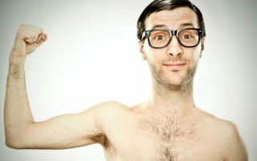
Заключение
Организм нетренированного человека имеет достаточно небольшой «запас прочности» энергообеспечивающих систем и работает неэкономно и нерационально в отличии от организма спортсмена.

Slide 14
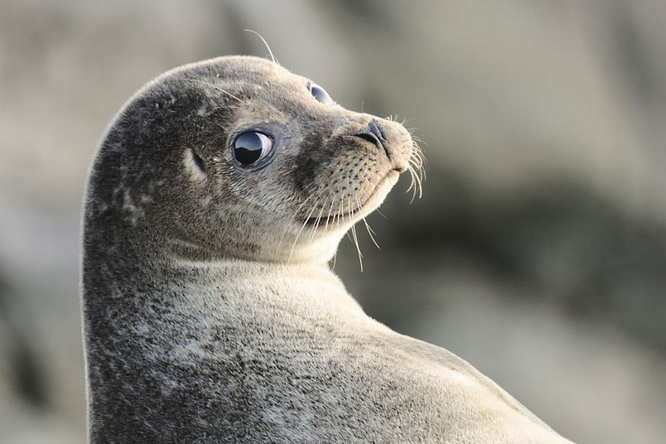
Благодарю за внимание
Благодарю за внимание

